Slide 1
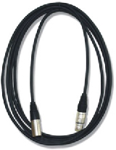
KMC010M
MIC CABLE
마이크 익스텐션 코드
용도 : 마이크 연장 케이블
커넥터 : XLR(암/수)
타입 : 2 CORE SHIELD LINE
크기(길이) : 10M

